Slide 1
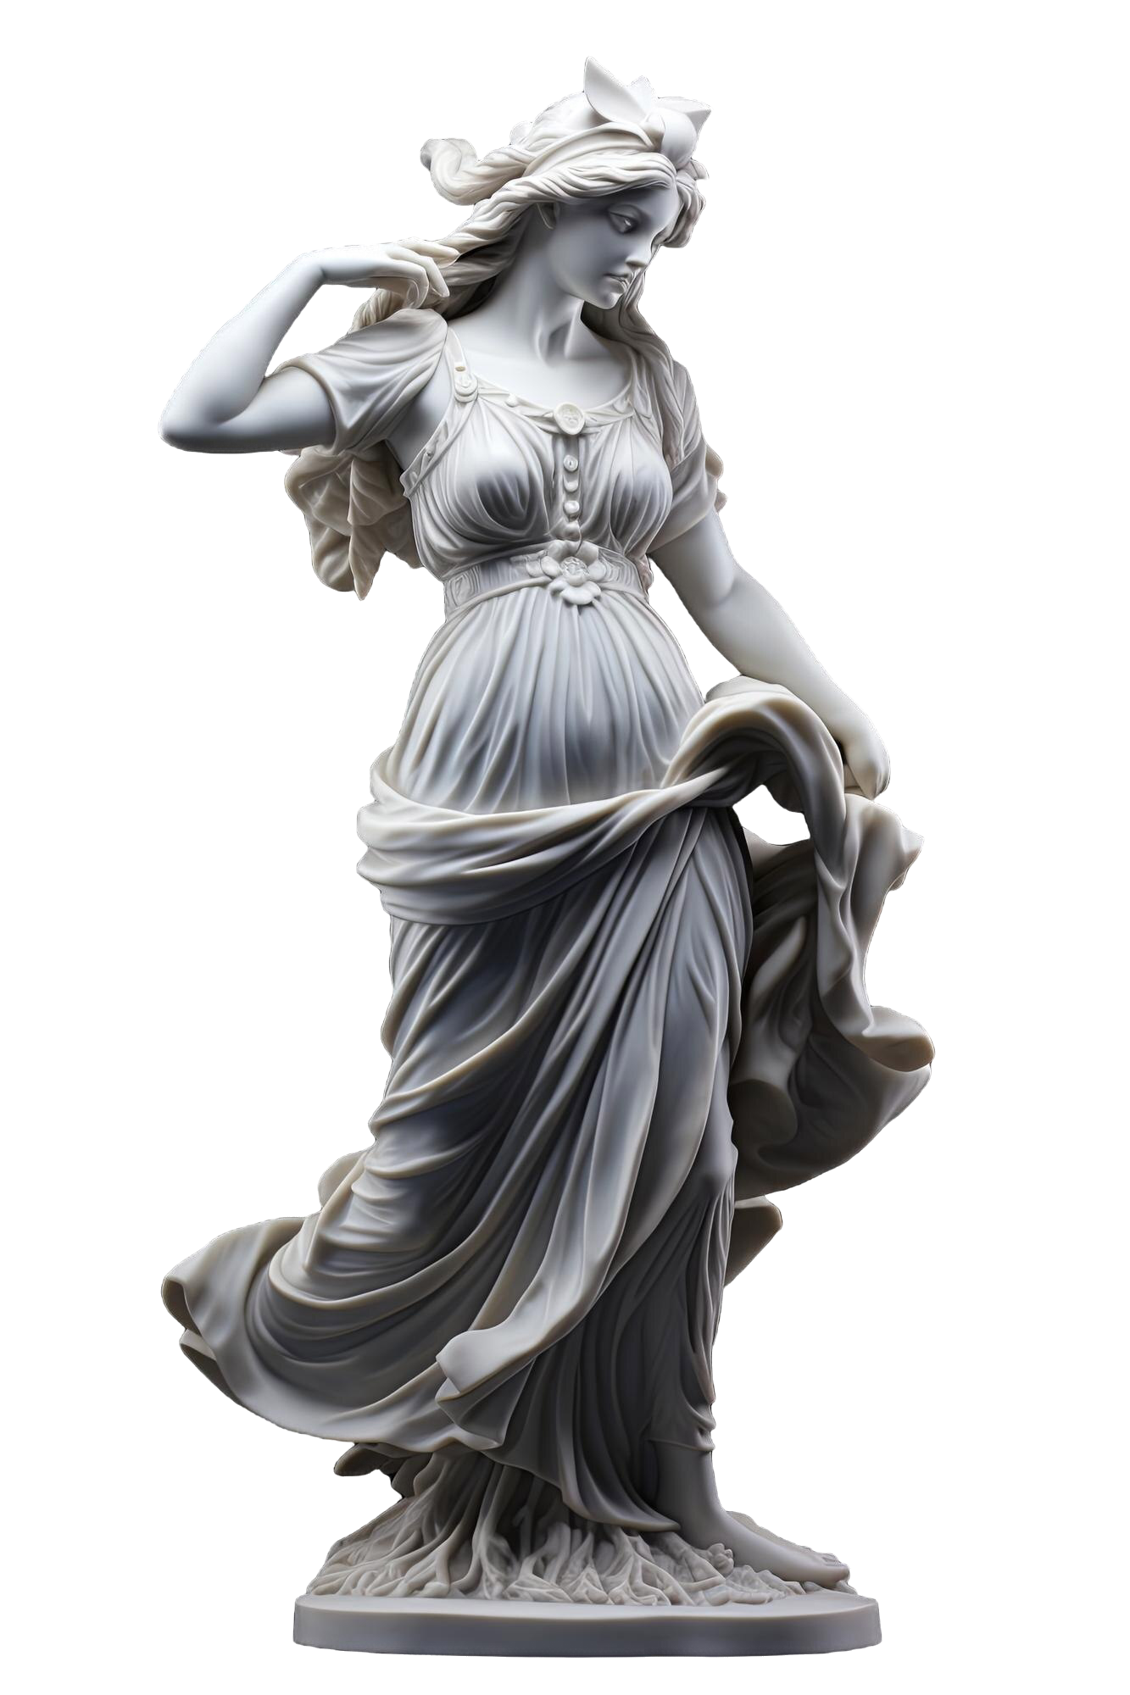
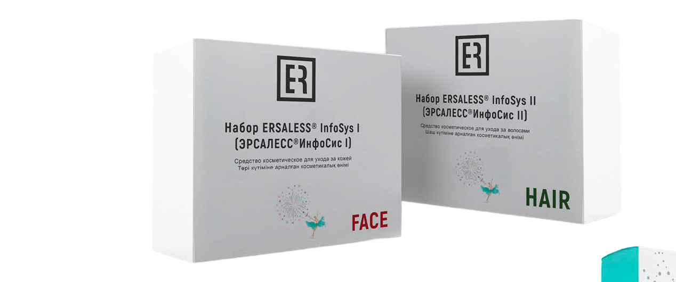
САМЫЕ
ЧАСТЫЕ ВОПРОСЫ
ПО ЭКЗОСОМАМ.
ЛЕГЕНДЫ И МИФЫ

Slide 2
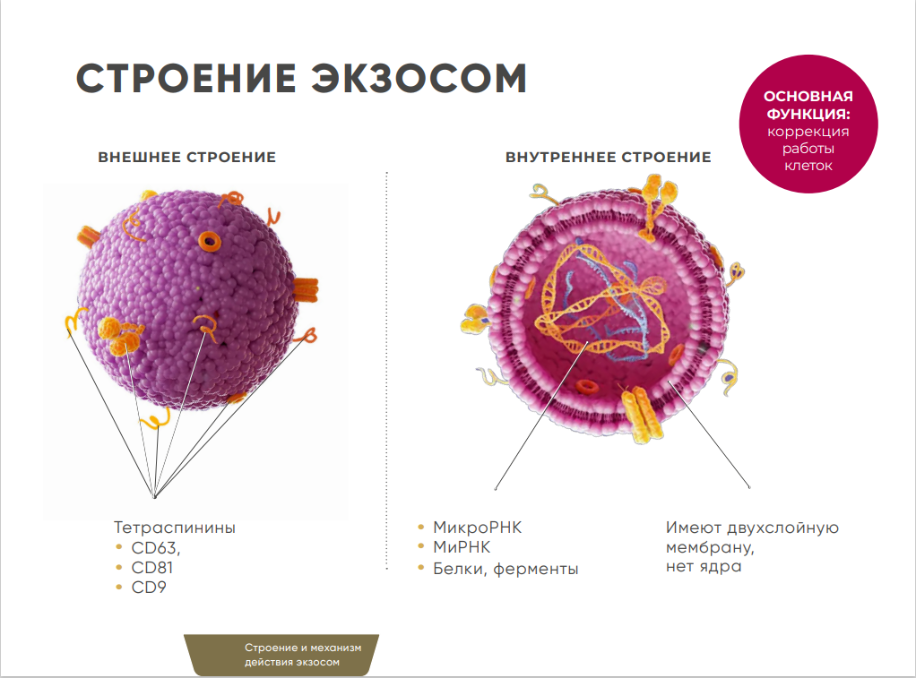

Slide 3
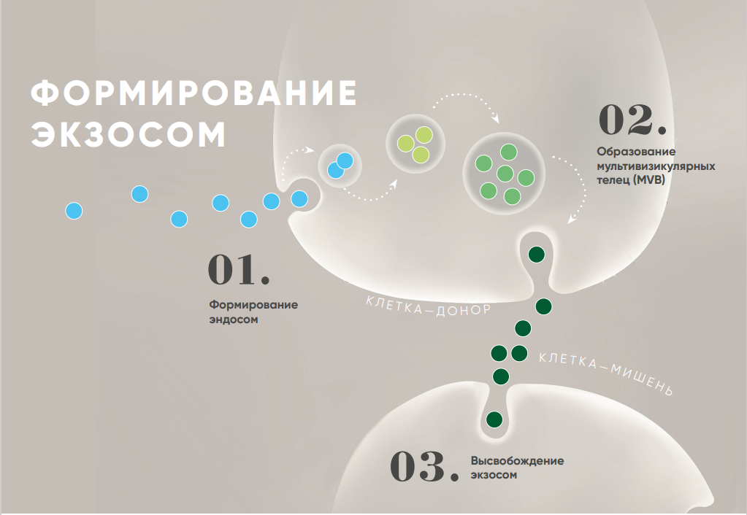

Slide 4


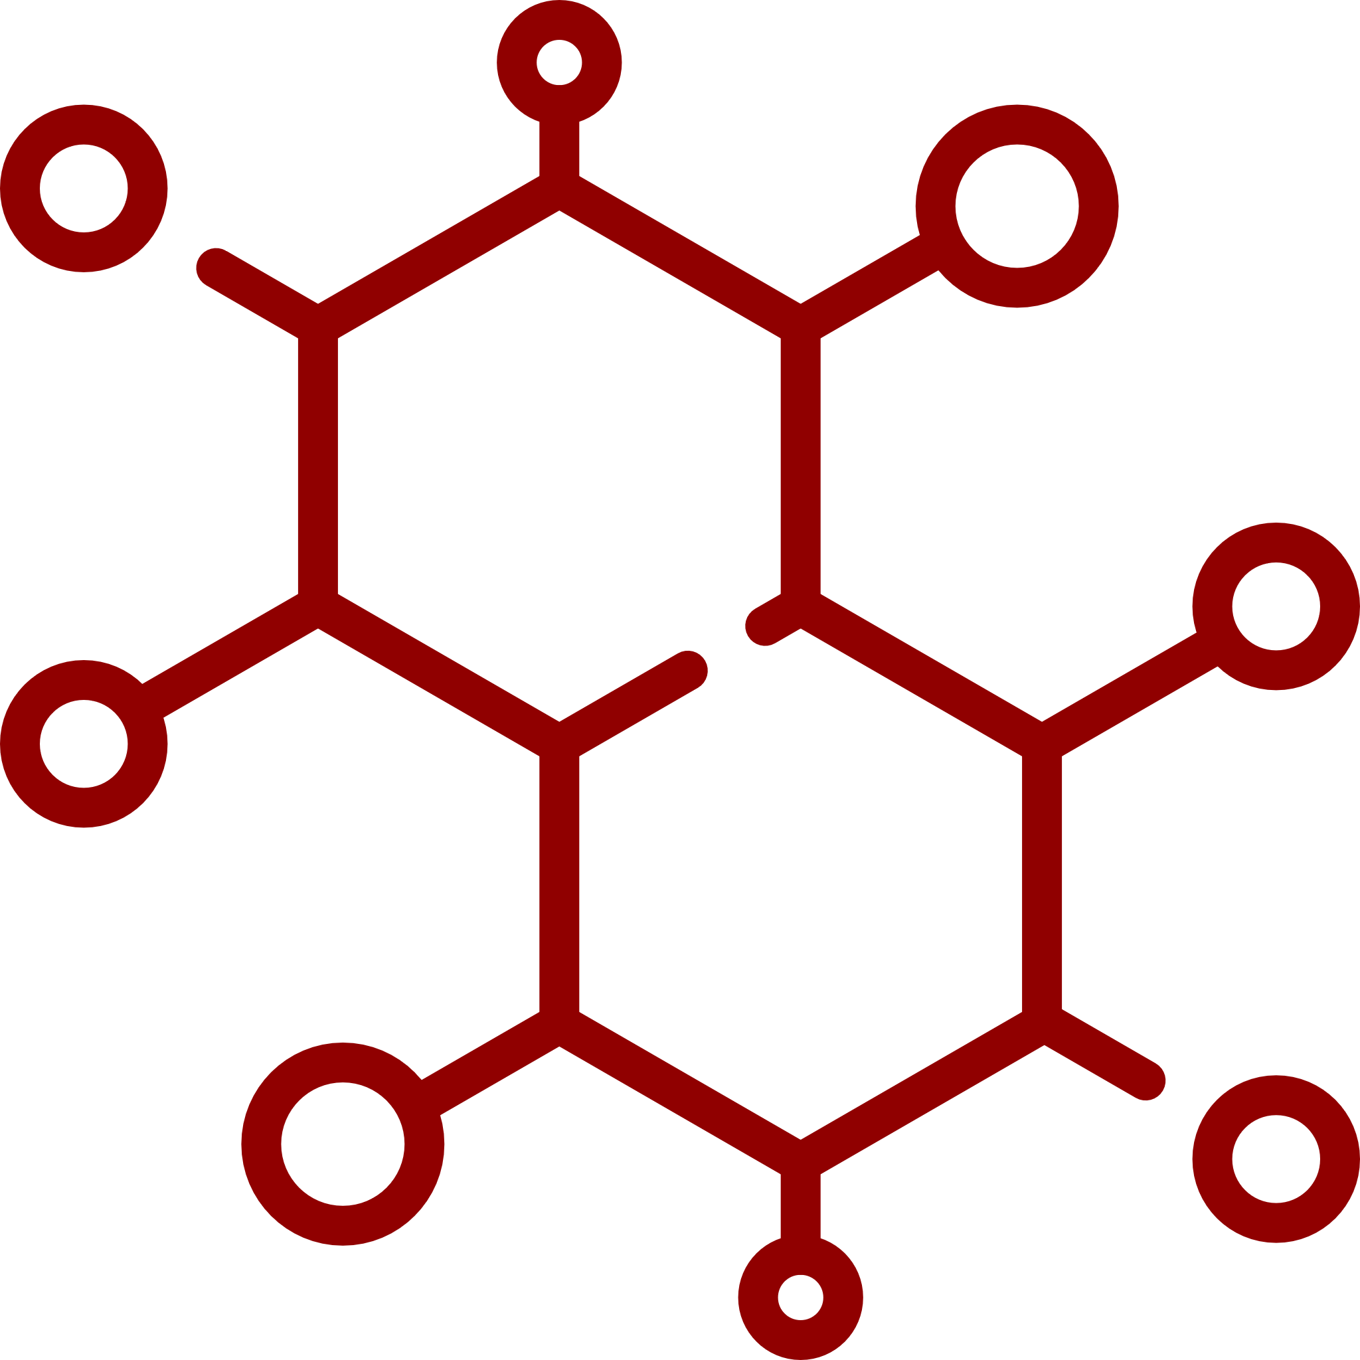

КАКИЕ ЭКЗОСОМЫ ЕСТЬ НА РЫНКЕ? ВАЖНО ОБРАТИТЬ ВНИМАНИЕ НА :
Наличие разных форм выпуска: отдельно для лица и для волос
Способ производства
и технология
Важно содержимое флакона: лиофилизат, растворитель, что еще кроме экзосом содержится?
Выбор сырья

Slide 5
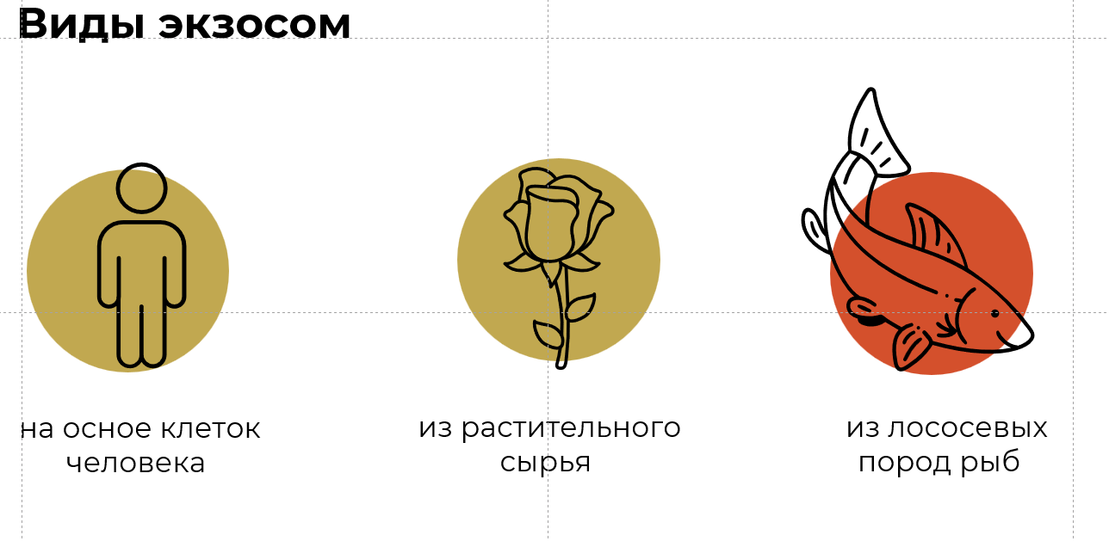
МИФ № 1
Да, экзосомы могут быть выделены
из разных клеточных культур, но не все разрешено, и не все эффективно
важно: какой контент передают экзосомы и кто является донором/источником экзосом
Экзосомы можно получить из любой клеточной культуры

Slide 6


Почему экзосомы не из клеток человека?
Какие бывают экзосомы?
Экзосомы из клеток и тканей человека запрещены
к использованию в развитых странах США, Англия, ЕС – проблема – безопасность.
Notes:
Заключение: Структурные различия экзосом растений не позволяют им эффективно доставлять свое содержимое в клетки человека.
Цай Ц., Халилович Л., Ши Т., Чен А., Хэ Б., Ву Х., Джин Х. Внеклеточные везикулы: межорганизменный перенос РНК в растениях, микробах и клетках млекопитающих. Внеклеточные везикулы циркулируют в нуклеиновых кислотах. 2023;4:262-82. http://dx.doi.org/10.20517/evcna.2023.10

Slide 7
Сравнение экзосом
Почему экзосомы не из растений ?
Экзосомы из растений:
не экзосомы, а экзосомо подобные везикулы
с трудом передают сообщение/контент ,
т.к. имеют жесткую целлюлозную мембрану
и не имеют рецепторов узнавания
менее эффективны
Крупнее красивее
Notes:
Заключение: Структурные различия экзосом растений не позволяют им эффективно доставлять свое содержимое в клетки человека.
Цай Ц., Халилович Л., Ши Т., Чен А., Хэ Б., Ву Х., Джин Х. Внеклеточные везикулы: межорганизменный перенос РНК в растениях, микробах и клетках млекопитающих. Внеклеточные везикулы циркулируют в нуклеиновых кислотах. 2023;4:262-82. http://dx.doi.org/10.20517/evcna.2023.10

Slide 8


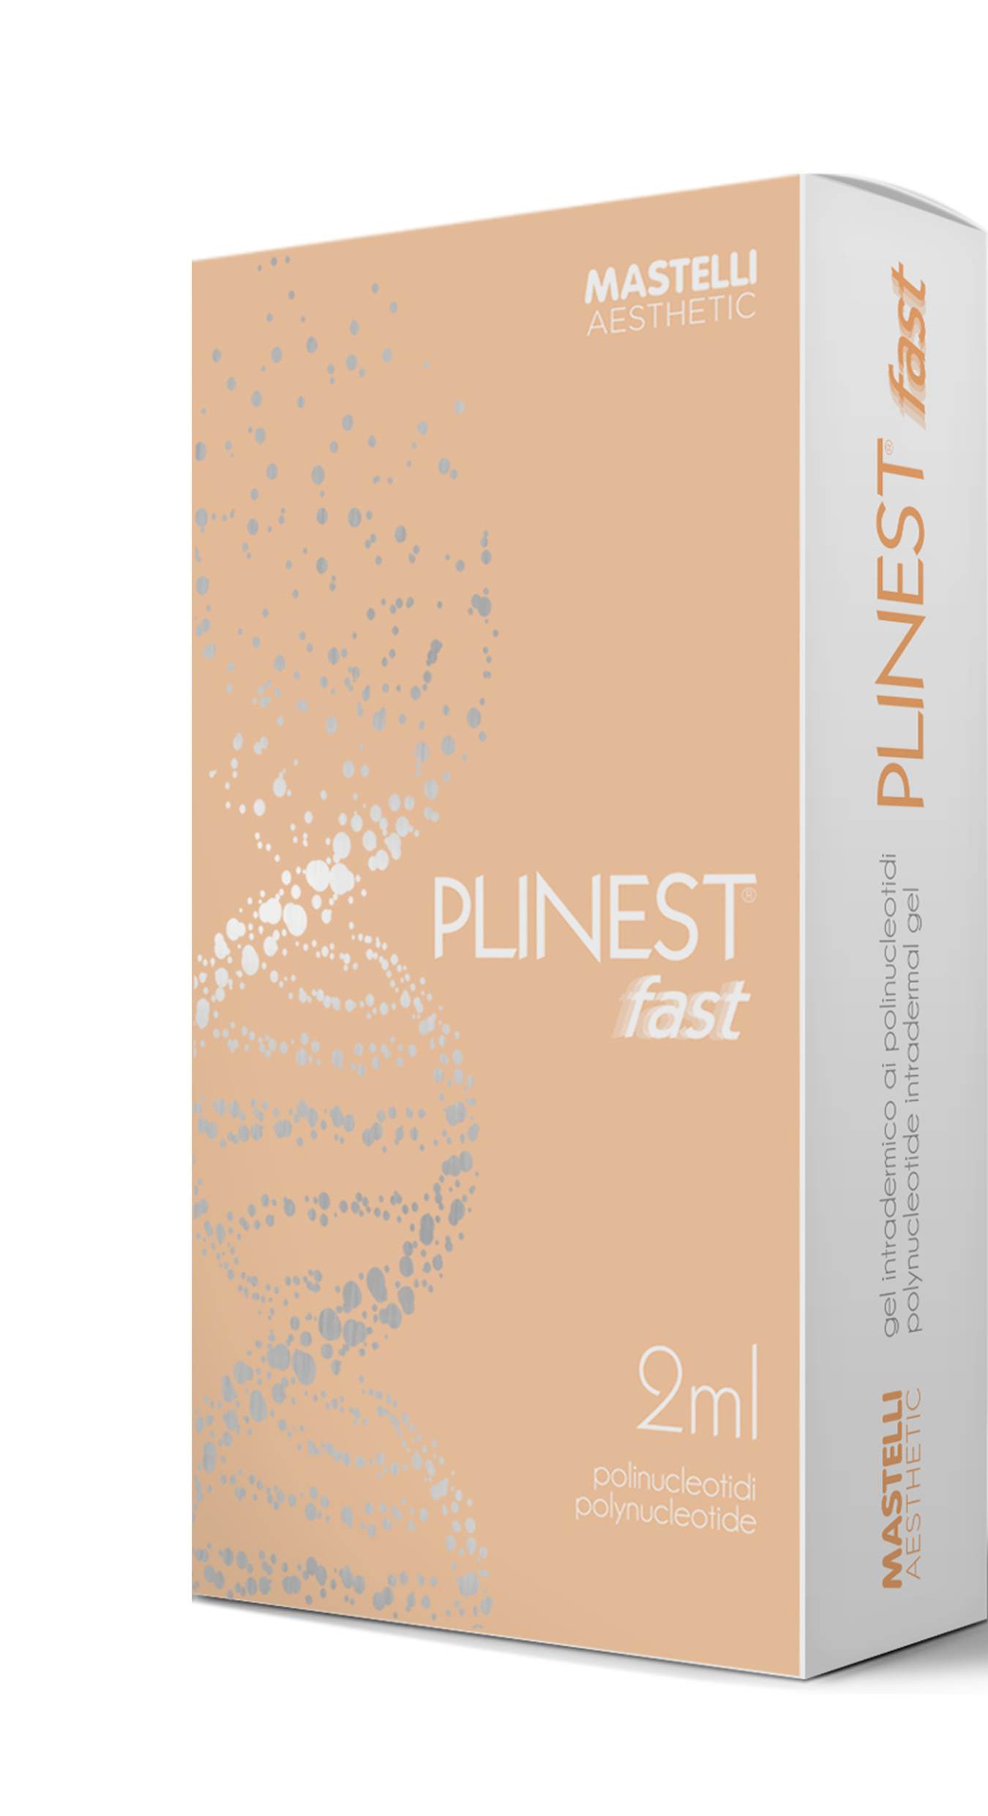
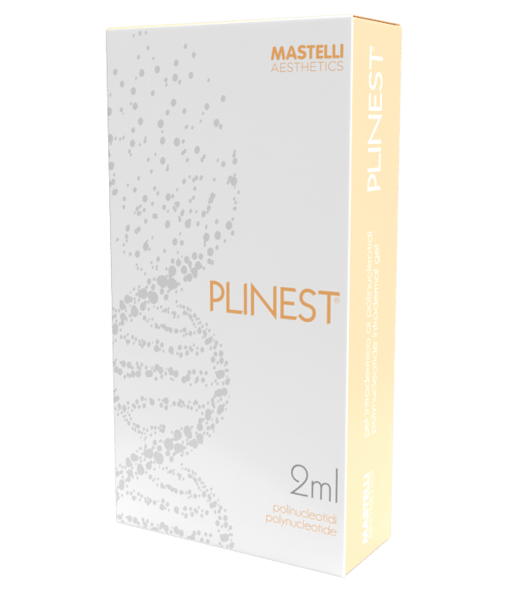

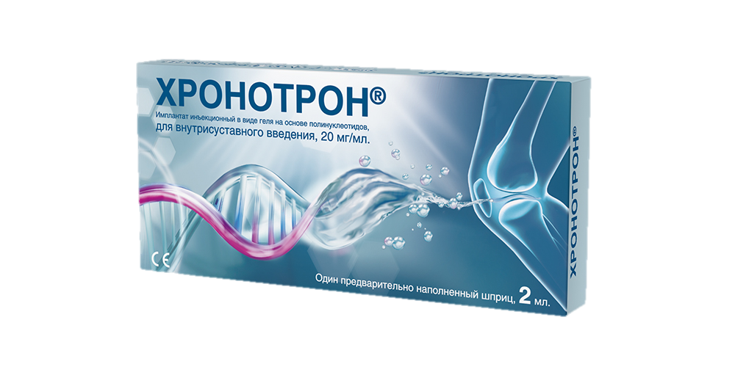
Резюме: эзосомы из лосося
Какие бывают экзосомы?
Почему экзосомы драгоценности?
Имеют рецепторы узнавания
имеют двойную «мягкую» мембрану
Эффективны
т.к могут легко передать сообщение»
Безопасны
Максимально похожи на клетки человека

Slide 9
КРИТЕРИЙ | ЭКЗОСОМЫ ИЗ РАСТЕНИЙ | ЭКЗОСОМЫ ИЗ ЧЕЛОВЕКА | ЭКЗОСОМЫ ИЗ ЛОСОСЯ
ПРОИСХОЖДЕНИЕ | Образуются из клеточной стенки плазматической мембраны и эндосом клеток растений. Это не экзосомы, а везикулы, имеют жесткую целлюлозную мембрану | Образуются из эндосом большинства типов клеток человека | Образуются из эндосом клеток тканей лосося (кожи, эмбрионов)
СОСТАВ | Фитохимические соединения (флавоноиды, терпеноиды) РНК (миРНК, мРНК) Белки (стрессовые, ферменты) Липиды (фосфолипиды, стеролы) | Белки (теплового шока, мембранные, сигнальные) РНК (миРНК, мРНК, lncRNA) Липиды (сфинголипиды, холестерин) Фрагментарная ДНК- ( риск передачи заболеваний) | Белки РНК (миРНК, мРНК) Липиды (жирные кислоты, фосфолипиды)
ОСНОВНЫЕ ФУНКЦИИ | Защита растения от патогенов Передача сигналов между клетками Влияние на здоровье человека (антиоксидантные, противовоспалительные свойства) | Межклеточная коммуникация Регуляция иммунитета, воспалений Участие в патогенезе, например, метастазах Регенерация тканей | Участие в регенерации тканей Противовоспалительные и антиоксидантные свойства Влияние на процессы заживления и защиты клеток

Slide 10
КРИТЕРИЙ | ЭКЗОСОМЫ ИЗ РАСТЕНИЙ | ЭКЗОСОМЫ ИЗ ЧЕЛОВЕКА | ЭКЗОСОМЫ ИЗ ЛОСОСЯ
ПОТЕНЦИАЛЬНОЕ ПРИМЕНЕНИЕ | Натуральные носители для доставки лекарств Косметика (антиоксидантный уход) Поддержание здоровья (через питание) | Терапевтическое использование (регенерация тканей, лечение воспалений) Диагностика (биомаркеры заболеваний) | Регенеративная медицина (заживление ран, восстановление кожи) Косметология (омолаживающий эффект)
БИОЛОГИЧЕСКАЯ УСТОЙЧИВОСТЬ | Устойчивы к процессам пищеварения, что делает их биологически активными после употребления | Высокая биологическая активность в организме, но могут быть чувствительны к внешним условиям | Устойчивы в биологических системах
УНИКАЛЬНЫЕ ОСОБЕННОСТИ | Богаты фитохимическими соединениями Природные антиоксиданты Широко используются в продуктах питания | Могут содержать генетический материал, связанный с конкретными заболеваниями (например, раком) Способны влиять на межклеточные процессы на системном уровне | Обладают высокой биосовместимостью, влияют на процессы на локальном уровне

Slide 11
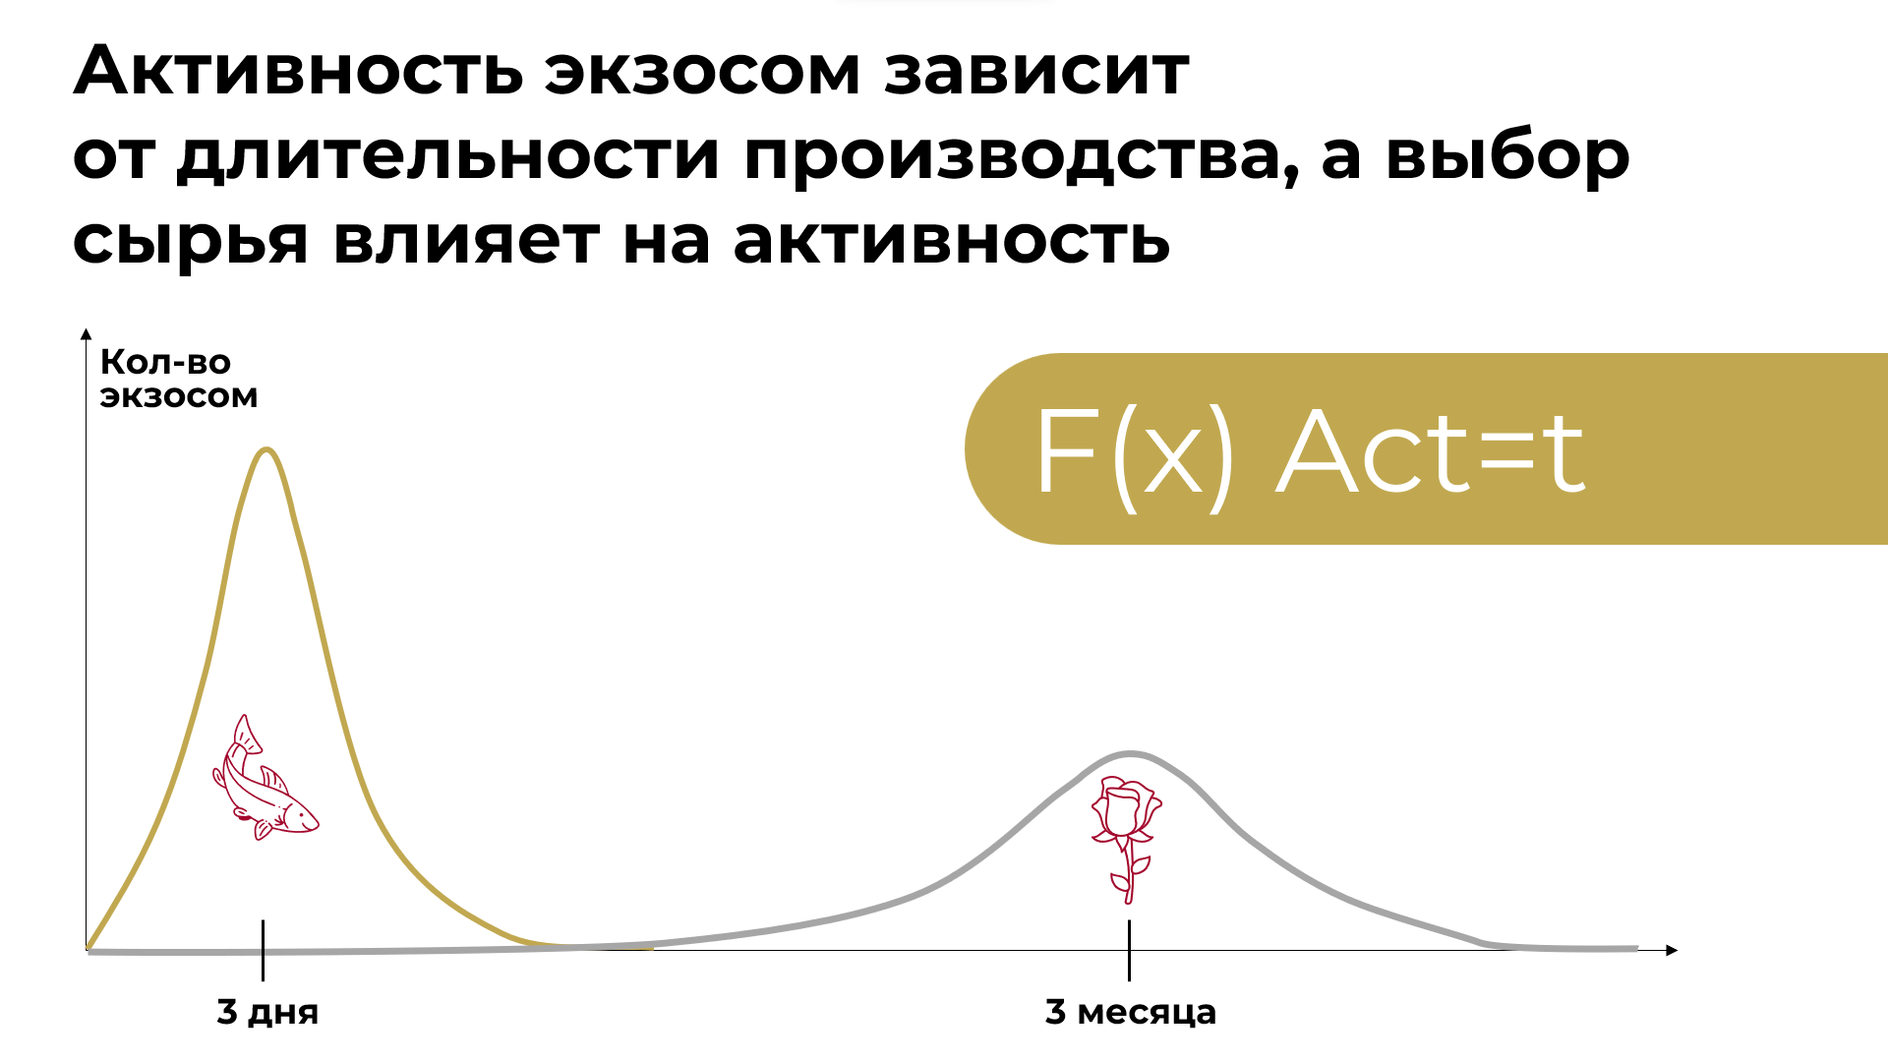
МИФ №2
Производство экзосом — это сложный
и трудоемкий процесс.
Чем дольше время производства, тем меньше активных экзосом вырабатывается
С увеличением времени производства % экзосом в нефильтрованном материале уменьшается (растет мусор, неэкзосомный EV) из-за отсутствия стабильности
Нет разницы в способе производства

Slide 12
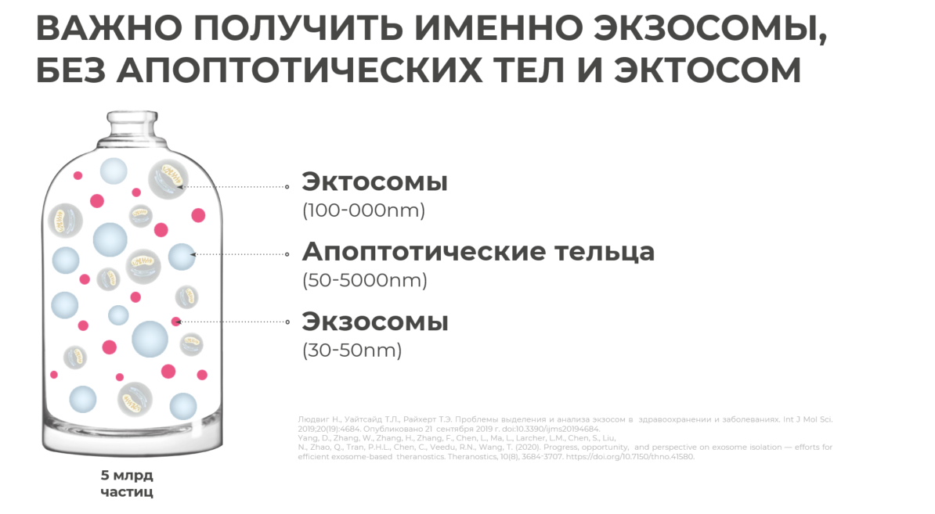
МИФ №3
Производство экзосом требует высоких стандартов качества и контроля, поскольку экзосомы должны быть очищены от возможных примесей и загрязнений, чтобы быть эффективными
Это значит, что для массового производства необходимо использование сложных технологий и методов, включая биореакторы
и системы контроля за качеством. Не каждый производитель может себе это позволить
Экзосомы
можно массово производить
с помощью
простых биотехнологий

Slide 13
Производство растительных экзосом
ERSALESS производственный процесс:
Выделения клеток молоки или семенников лосося и воздействия на них коротким импульсом ультразвука. Ультразвуковой стресс создает временные каналы в клеточных мембранах.
Через эти каналы вводим в экзосомы определенные компоненты:
для применения на коже мы используем среду стволовых клеток дермы лосося, поскольку наши исследования показывают, что она содержит большинство факторов, связанных с заживлением ран и противовоспалительным действием. Для применения на волосах мы используем среду эмбриональных стволовых клеток лосося, поскольку она содержит большинство факторов, связанных с омоложением волос.
Таким образом, механически вводя нужные соединения через каналы, созданные с помощью ультразвука, мы можем создавать индивидуальные экзосомы, адаптированные как для кожи, так и для волос.
- метод культивирования (используют при производстве растительных экзосом) : культивируют клетки и собирают экзосомы, секретируемые естественным путем. Этот метод имеет ограничения из-за тщательного и утомительного управления клеточными линиями. Каждый раз, когда клетка удваивается в культуре, ее называют клеточной линией (одна клетка = клеточная линия 1, 2 клетки = клеточная линия 2). Используя метод культивирования, одну клетку культивируют до 4-й или 5-й клеточной линии, а затем снова начинают с одной клетки и повторяют процесс, каждый раз собирая экзосомы, секретируемые клетками. Они переходят только к 4-й или 5-й клеточной линии, потому что клетки меняются из поколения в поколение, изменяя количество и содержимое экзосом. Этот процесс может занять от 1 до 3 месяцев.
-технология двойной фильтрации ( метод очистки экзосом от примесей, путем прохождения через фильтр) может вызвать сдвиг, ухудшить чистоту конечного продукта.
-Возникновение апоптотических тел и клеточного мусора в результате гибели клеток, а также секреция неэкзосомальных микровезикул является функцией времени- поэтому важно, что бы производство было быстрым/коротким, что бы извлечь экзосомы как можно быстрее не допуская увеличения количества этих примесей.

Slide 14
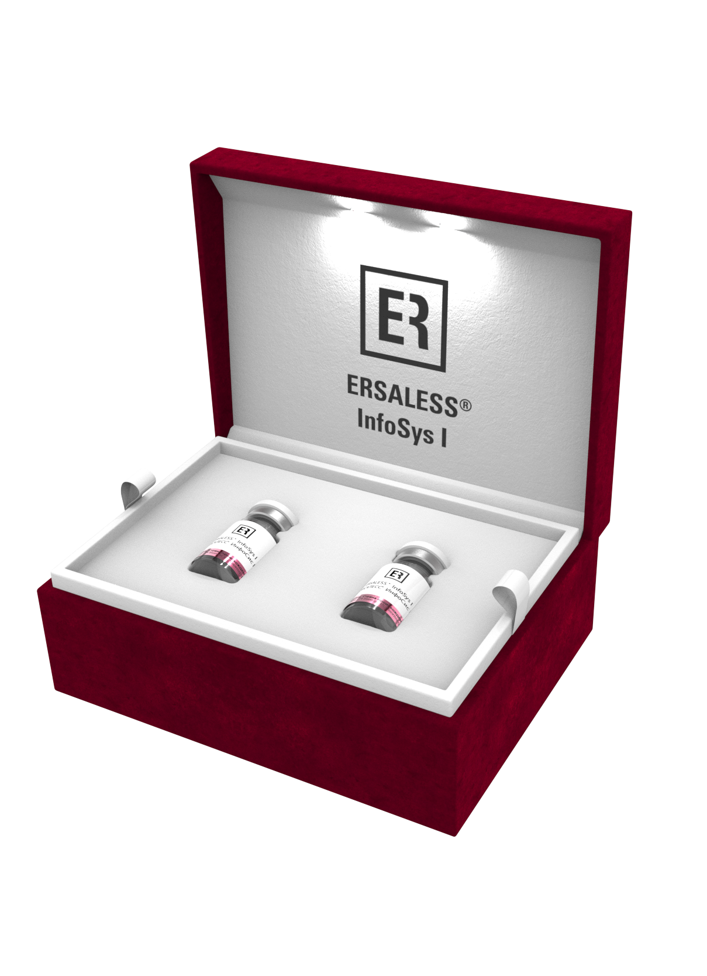
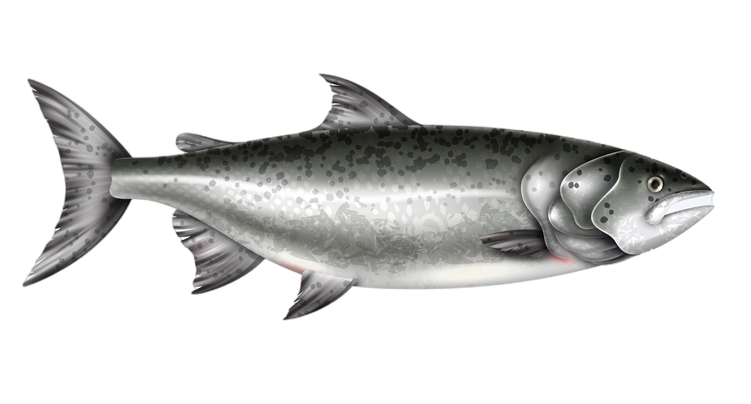


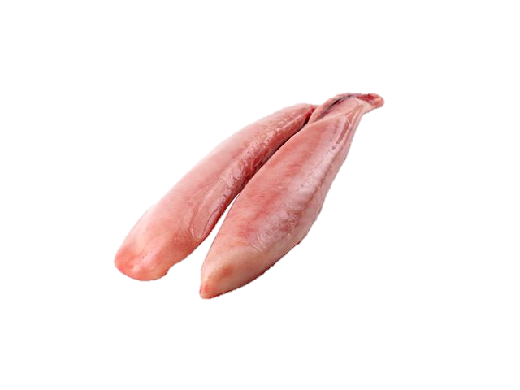



Надо на 1 слайд, каке-то элементы можно убрать
Тут надо все таки показать 2 процесса, иначе не поймут. Т.е процессы получения для лица и для волос. Давайте два отдельных слайда сделаем
Ersaless Information System II
Создание экзосом Ersaless для кожи.
Специальная технология
3 дня
Стволовые клетки
лосося
5 000 000 000
активных экзосом
УЛЬТРАЗВУК
Молоки лосося
Воздействие ультразвуком
Дырки
Проникновение активатора
Выработка репрограммированных
экзосом
активатор
Notes:
Начнем с выделения клеток молокк или семиенников лосося и воздействия на них коротким импульсом ультразвука. Ультразвуковой стресс создает временные каналы в клеточных мембранах.
Через эти каналы мы можем вводить в экзосомы определенные компоненты, которые хотим инкапсулировать. Это связано с тем, что создание экзосом включает в себя отпочкование внешней мембраны клетки, которая инкапсулирует цитозольные соединения внутри клетки.
Для применения на коже мы используем среду стволовых клеток дермы лосося, поскольку наши исследования показывают, что она содержит большинство факторов, связанных с заживлением ран и противовоспалительным действием. Для применения на волосах мы используем среду эмбриональных стволовых клеток лосося, поскольку она содержит большинство факторов, связанных с омоложением волос.
Таким образом, механически вводя нужные соединения через каналы, созданные с помощью ультразвука, мы можем создавать индивидуальные экзосомы, адаптированные как для кожи, так и для волос.

Slide 15
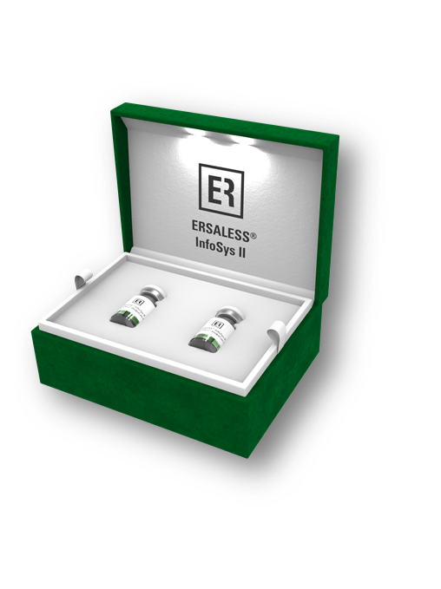
Создание экзосом Ersaless для волос
Кому и когда нужна драгоценная экзосомальная терапия?
Специальная технология
3 дня
Эмбриональные клетки лосося
5 000 000 000
активных экзосом
УЛЬТРАЗВУК
Молоки лосося
Воздействие ультразвуком
Дырки
Проникновение активатора
Выработка репрограммированных
экзосом
активатор
Notes:
Под воздействием ультразвукового шока клетка воспринимает угрозу и увеличивает скорость создания экзосом для быстрой передачи информации. Начнем с выделения клеток семенников лосося и воздействия на них коротким импульсом ультразвука. Ультразвуковой стресс создает временные каналы в клеточных мембранах.
Через эти каналы мы можем вводить в экзосомы определенные компоненты, которые хотим инкапсулировать. Это связано с тем, что создание экзосом включает в себя отпочкование внешней мембраны клетки, которая инкапсулирует цитозольные соединения внутри клетки.
Для применения на волосах мы используем среду эмбриональных стволовых клеток лосося, поскольку она содержит большинство факторов, связанных с омоложением волос.
Таким образом, механически вводя нужные соединения через каналы, созданные с помощью ультразвука, мы можем создавать индивидуальные экзосомы, адаптированные как для кожи, так и для волос.

Slide 16
Различия между стволовыми клетками кожи лосося и эмбриональными стволовыми клетками лосося заключаются в их происхождении, потенциале дифференцировки и биологических функциях:
 | СТВОЛОВЫЕ КЛЕТКИ КОЖИ ЛОСОСЯ | ЭМБРИОНАЛЬНЫЕ СТВОЛОВЫЕ КЛЕТКИ ЛОСОСЯ
ПРОИСХОЖДЕНИЕ | Находятся в коже взрослого лосося. Они являются соматическими (взрослыми) стволовыми клетками и служат для регенерации и восстановления тканей кожи | Эти клетки извлекаются на ранних стадиях развития эмбриона лосося (до дифференциации). Они являются первичными клетками организма
ПОТЕНЦИАЛ ДИФФЕРЕНЦИРОВКИ | Ограничены в своем потенциале и могут дифференцироваться только в клетки, связанные с кожей, такие как кератиноциты, меланоциты и фибробласты. Они являются мультипотентными | Эти клетки плюрипотентны, то есть они могут превращаться в клетки практически всех типов тканей организма
ФУНКЦИИ | Поддержание целостности и регенерация тканей кожи (например, после повреждений) | Они участвуют в процессе формирования организма и могут дифференцироваться в клетки, образующие органы и ткани, - у них больше регенераторный потенциал
АКТИВНОСТЬ И БИОЛОГИЧЕСКОЕ ПРИМЕНЕНИЕ | Обычно менее активны, применяются для регенеративной медицины и косметологии | Применяются для регенерации тканей и трансплантации органов

Slide 17
МИФ №4
Экзосомы и полинуклеотиды —
это разные молекулы, и их механизмы действия также существенно различаются
Основное отличие:
Экзосомы — это «мешок» с молекулами,
которые изменяют поведение клетки
Экзосомы и полинуклеотиды — по сути одно и то же
Полинуклеотиды — это молекулы,
влияют на клеточные процессы через свои взаимодействия
с клеточными механизмами (нормализуют микроокружение)

Slide 18
Экзосомы передают клеткам правильный контент, и меняют поведение клеток
Экзосомы действуют через паракринный сигналинг
Экзосомы передают контент, « становятся пустыми» и уничтожаются организмом , т.е. экзосомы не путешествуют по организму бесконечно и беспрепятственно
Немного про действие экзосом

Slide 19
Клеточная технология
Высокая технология
Нобелевская процедура – способ доставки адресату профильного контента для перезапуска работы клеток
Зачем: модно, тренд, новинка
Не инъекции, не больно быстрая реабилитация
Быстрая помощь клеткам
Зачем экзосомы врачу?

